Slide 1
Chapter 3
Executive Information Systems : EIS
Asst.Prof. Juthawut Chantharamalee
Program in Computer Science, Science and Technology of Faculty, Suan Dusit University

Slide 2
Executive Information Systems : EIS
2
ผู้บริหารระดับสูงเป็นผู้กำหนดทิศทางในอนาคตขององค์กร การวางแผนและการตัดสินใจของผู้บริหารจึงมีความสำคัญต่อการอยู่รอด และเติบโตขององค์กรโดยอาศัยความชำนาญ ประสบการณ์ และรู้จักใช้เทคโนโลยีสารสนเทศช่วยสนับสนุนการตัดสินใจได้อย่างถูกต้องและทันต่อเหตุการณ์
Program in Computer Science, Science and Technology of Faculty, Suan Dusit University

Slide 3
บทบาทของผู้บริหาร
3
1. บทบาทในการสร้างความสัมพันธภาพที่ดี การประสานงานกับบุคคลภายในและภายนอกองค์การจึงควรมีมนุษยสัมพันธ์ที่ ดีทั้งกับผู้บริหารด้วยกันเอง ผู้ร่วมงาน ผู้ใต้บังคับบัญชา และบุคคลภายนอก
2. บทบาทด้านข้อมูลข่าวสาร ผู้บริหารเป็นทั้งผู้รับและผู้เผยแพร่ข้อมูลข่าวสาร จึงต้องมีการตรวจสอบข้อมูล ความน่าเชื่อถือ ผู้บริหารควรมีความรู้ มีความสามารในการถ่ายทอดข้อมูลในการ ถ่ายทอดข้อมูลเพื่อให้เกิดภาพพจน์ที่ดีต่อองค์การ
3. บทบาทด้านการตัดสินใจ มีความสามารในการตัดสินใจ คาดการณ์ล่วงหน้า สามารถควบคุมสถานการณ์ แก้ไขปัญหาได้อย่างถูกต้อง ทันต่อเหตุการณ์
Program in Computer Science, Science and Technology of Faculty, Suan Dusit University

Slide 4
ระบบสารสนเทศสำหรับผู้บริหาร
4
1. สร้างขึ้นเพื่อสนับสนุนสารสนเทศและการตัดสินใจสำหรับผู้บริหารระดับสูงโดยเฉพาะ
2. แยกมาจากระบบ DSS เพื่อเน้นในการให้สารสนเทศที่สำคัญต่อการบริหารระดับสูงสุด
3. จำเป็นต้องใช้ข้อมูลทั้งจากภายในและภายนอกองค์กร
4. ออกแบบให้แสดงสารสนเทศขององค์กรโดยสรุป แต่ขณะเดียวกันสามารถดูลึกเข้าไป
ในรายละเอียดที่ต้องการได้
Program in Computer Science, Science and Technology of Faculty, Suan Dusit University

Slide 5
ลักษณะการตัดสินใจในการทำงานของผู้บริหาร
5
(การตัดสินใจเชิงกลยุทธ์)
Strategic Decision
(การควบคุม)
(การตัดสินใจทางยุทธวิธี)
Controlling
Executive Decision
Tactical Decision
Fire-fighting
(การแก้ปัญหาเฉพาะหน้า)
Program in Computer Science, Science and Technology of Faculty, Suan Dusit University

Slide 6
แหล่งข้อมูลของผู้บริหาร
6
1. ข้อมูลภายในองค์การ (Internal Data) มีประโยชน์ต่อการบ่งชี้ผลการปฏิบัติงาน
(Key Performance Indicators : KPI) ประกอบด้วย
1. ข้อมูลจากกระบวนการดำเนินงาน (Transaction Processing Data) แสดงถึงการปฏิบัติงานขององค์การ การควบคุม การตรวจสอบ และการแก้ปัญหาโดยทั่วไป
2. ข้อมูลที่แสดงให้เห็นถึงเป้าหมายหรือผลการดำเนินงาน ของแต่ละส่วนงาน หรือ
โครงสร้างต่าง ๆ ขององค์การ เช่น งบประมาณ แผนค่าใช้จ่าย เป็นต้น
Program in Computer Science, Science and Technology of Faculty, Suan Dusit University

Slide 7
แหล่งข้อมูลของผู้บริหาร
7
2. ข้อมูลภายนอกองค์การ (External Data) มีผลกระทบต่อการดำเนินงานขององค์การ เช่น ข้อมูลเกี่ยวกับความต้องการของลูกค้า ข้อมูลคู่แข่งขันในการดำเนินธุรกิจ ฯลฯ
3. ข่าวสารที่ใช้ติดต่อระหว่างกัน ระหว่างผู้บริหารระดับสูงด้วยกัน ระหว่างผู้บริหารกับพนักงาน ระหว่างพนักงานในองค์การ หรือระหว่างองค์การอื่นๆ เช่น ข่าวสารจากสื่อมวลชนต่าง ๆ
Program in Computer Science, Science and Technology of Faculty, Suan Dusit University

Slide 8
ความหมายของระบบบริหารระดับสูง
7
1. เป็นระบบสนับสนุนการตัดสินใจโดยเฉพาะสำหรับผู้บริหารระดับสูง เพื่อสนับสนุนการตัดสินใจแบบไม่มีโครงสร้าง โดยระบบจะให้ข้อมูลที่ถูกต้องทันสมัยตามความต้องการเพื่อใช้กำหนดวิสัยทัศน์ ภารกิจ กลยุทธ์ วัตถุประสงค์ และเป้าหมาย การวางแผนระยะยาว
2. ระบบ ESS บางครั้งเรียกว่า EIS (Executive Information System) เป็นระบบที่ให้สารสนเทศสำหรับผู้บริหารระดับสูงเช่นกัน แต่ระบบ ESS จะรวมความสามารถเพิ่มเติมด้านการสื่อสารอิเล็กทรอนิกส์
Program in Computer Science, Science and Technology of Faculty, Suan Dusit University

Slide 9
ลักษณะของระบบ ESS
9
1. ให้สารสนเทศที่มีประโยชน์ต่อการวางแผนกลยุทธ์
2. ง่ายต่อการเรียนรู้และใช้งาน
3. เชื่อมโยงกับแหล่งข้อมูลภายนอก สามารถเชื่อมโยงระหว่างสื่อหลายมิติ
(Hypermedia)
4. สามารถประมวลผลในรูปแบบที่ไม่ได้กำหนดไว้ล่วงหน้า
5. พัฒนาเฉพาะสำหรับผู้บริหาร
6. มีระบบรักษาความปลอดภัย

Slide 10
ข้อดีของระบบ ESS
10
1. ง่ายต่อการใช้งานของผู้ใช้โดยเฉพาะผู้บริหารระดับสูง
2. ผู้ใช้ไม่จำเป็นต้องมีความรู้อย่างลึกซึ้งในเรื่องคอมพิวเตอร์และเทคโนโลยีสารสนเทศ
3. ค้นหาสารสนเทศที่ต้องการได้ในเวลาสั้น
4. ช่วยให้ผู้ใช้เข้าใจสารสนเทศที่นำเสนออย่างชัดเจน
5. ประหยัดเวลาในการดำเนินงานและการตัดสินใจ
6. สามารถติดตามและจัดการสารสนเทศอย่างมีประสิทธิภาพ

Slide 11
ข้อจำกัดของระบบ ESS
11
1. มีข้อจำกัดในการใช้งาน เนื่องจาก ESS ถูกพัฒนาขึ้นเพื่อใช้งานเฉพาะอย่าง
2. ข้อมูลและการนำเสนออาจไม่สอดคล้องกับความต้องการของผู้บริหาร
3. ยากต่อการประเมินประโยชน์และผลตอบแทนที่องค์การจะได้รับ
4. ไม่ถูกพัฒนาให้ทำการประมวลผลที่ซับซ้อนและหลากหลาย
5. ซับซ้อนและยากต่อการจัดการข้อมูล
6. ยากต่อการรักษาความทันสมัยของข้อมูลและของระบบ
7. ปัญหาด้านการรักษาความลับของข้อมูล

Slide 12
ความสำคัญของผู้บริหารต่อการพัฒนาระบบ
12
ผู้บริหารระดับสูงเป็นผู้มีบทบาทสำคัญอย่างมากต่อการพัฒนาระบบสารสนเทศทุกระบบในองค์การโดยให้การสนับสนุนและจัดหาทรัพยากร ให้ความร่วมมือกับทีมงานพัฒนาระบบเพื่อให้สามารถรวบรวมความต้องการของผู้บริหาร และนำมาออกแบบระบบให้เหมาะสมกับลักษณะการใช้งานต่อไปการมีทัศนคติที่ดีของผู้บริหารต่อระบบสารสนเทศ และเป็นผู้นำในการใช้เทคโนโลยีสารสนเทศเพื่อการวางแผนกลยุทธ์ และบริหารองค์การ ก่อให้เกิดภาพลักษณ์ที่ดี และเป็นแบบอย่างในการนำไปใช้เทคโนโลยีสารสนเทศมาใช้ให้เกิดประโยชน์ต่อองค์การ

Slide 13
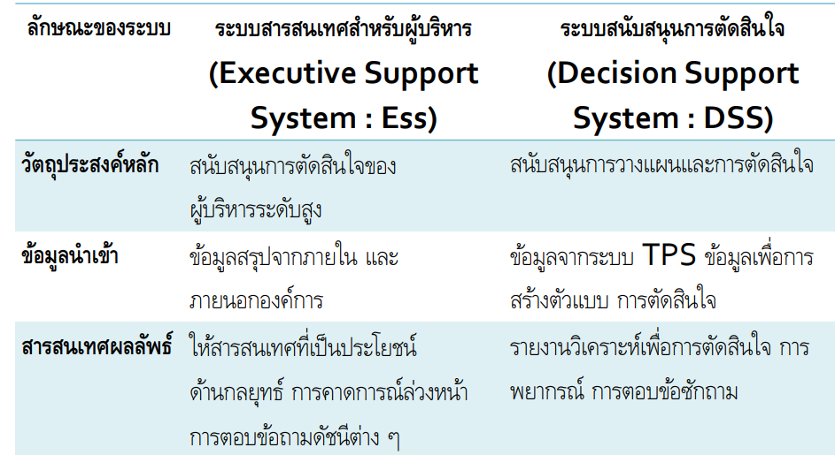
เปรียบเทียบ ESS กับระบบสารสนเทศแบบอื่นๆ
13

Slide 14
เปรียบเทียบ ESS กับระบบสารสนเทศแบบอื่นๆ
14

Slide 15
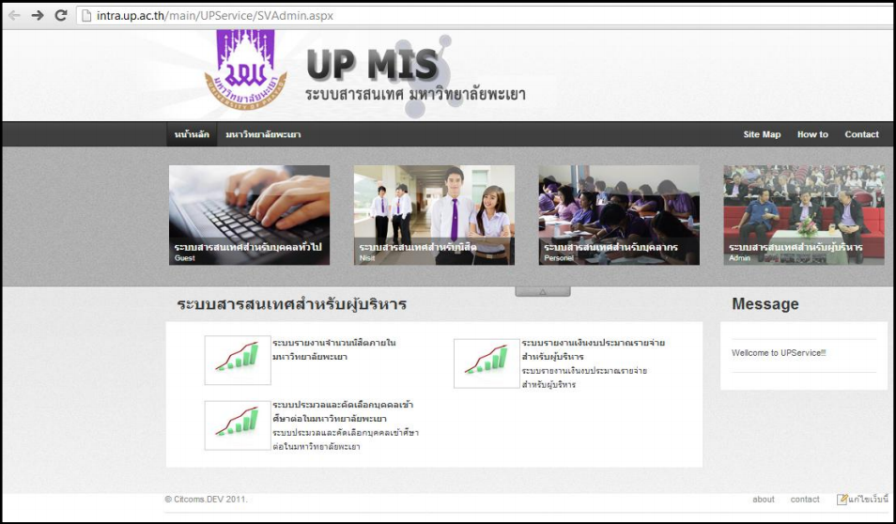
ตัวอย่างระบบสารสนเทศสำหรับผู้บริหาร
15

Slide 16
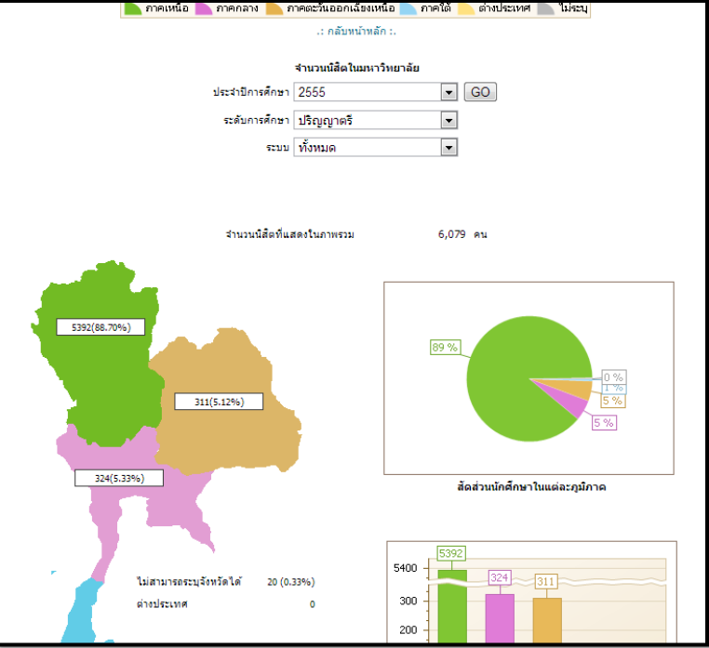
ตัวอย่างระบบสารสนเทศสำหรับผู้บริหาร
16

Slide 17
ตัวอย่างระบบสารสนเทศสำหรับผู้บริหาร
17

Slide 18
The End
Executive Information Systems : EIS
Program in Computer Science, Science and Technology of Faculty, Suan Dusit University

